Slide 1


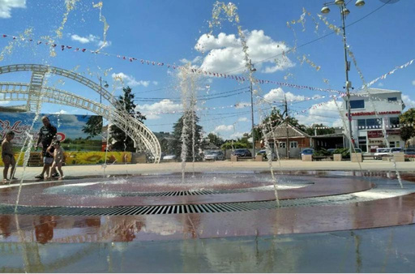
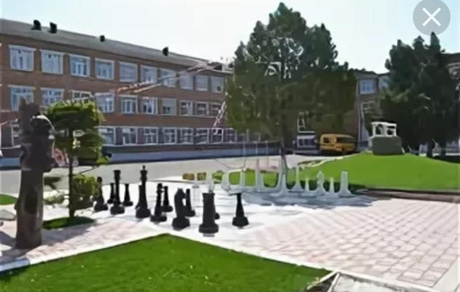
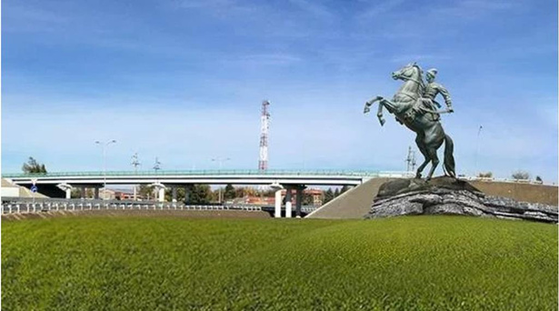
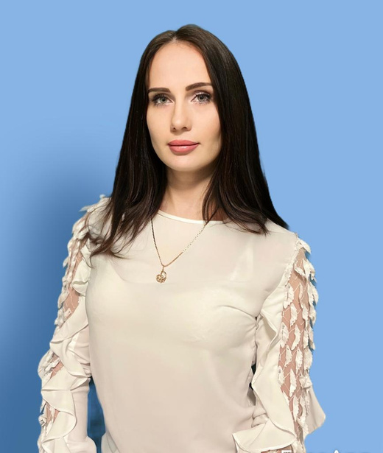
VI краевой Фестиваль
открытых уроков
«Урок XXI века»
Учитель начальных классов
Цыкина Александра Александровна
МАОУ МО Динской район «Средняя общеобразовательная школа № 2 им. А.В. Суворова»,
ст Динская

Slide 2
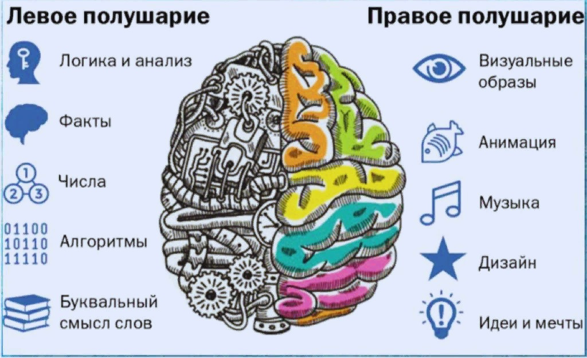
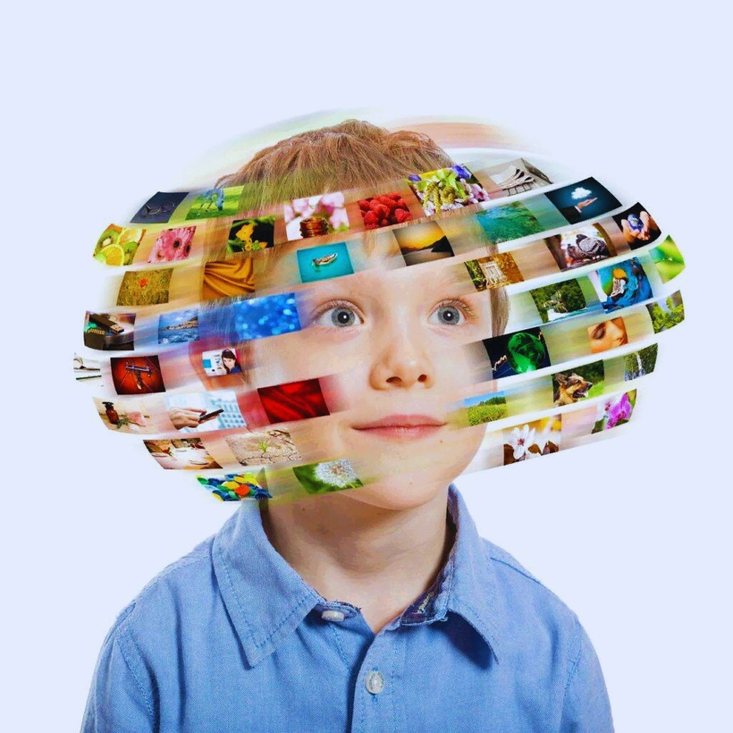

Slide 3
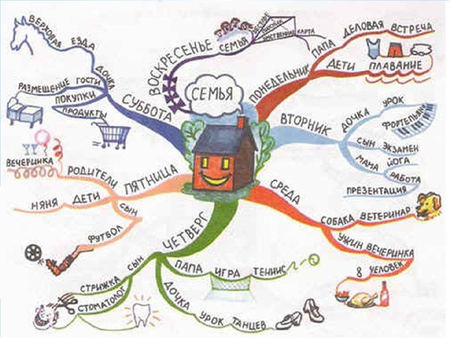
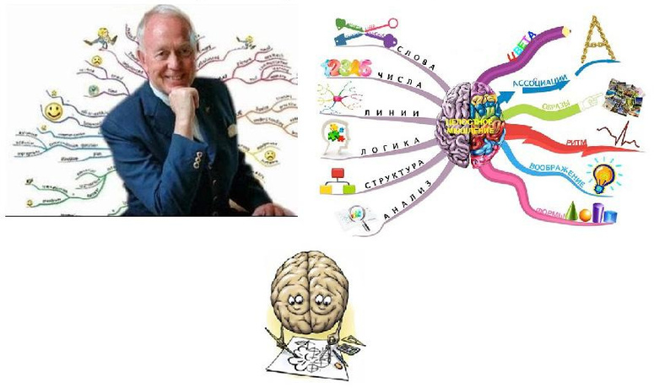
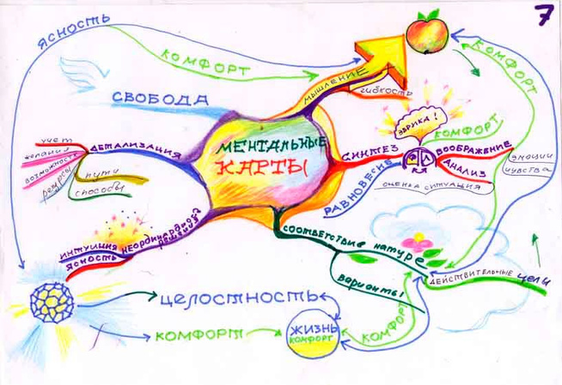
Ментальная карта – это инструмент визуального мышления, который используется для сбора определенных идей и информации
Основные особенности: центральный образ, ветви от него, каждая ветвь помечается ключевым словом или рисунком.

Slide 4
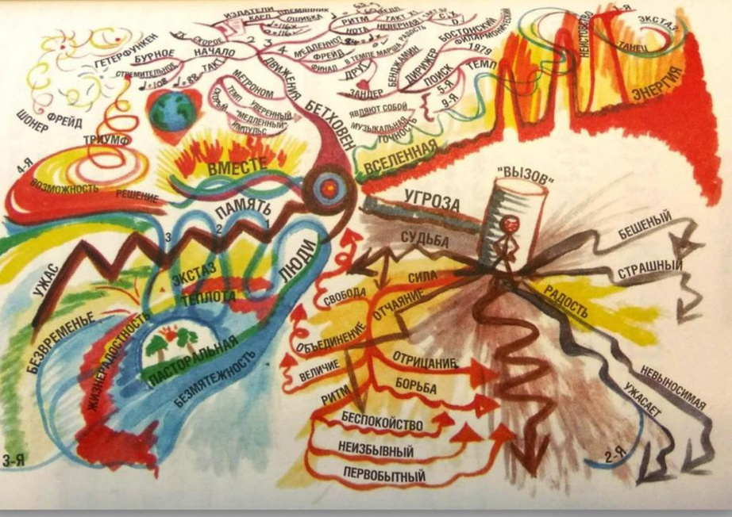
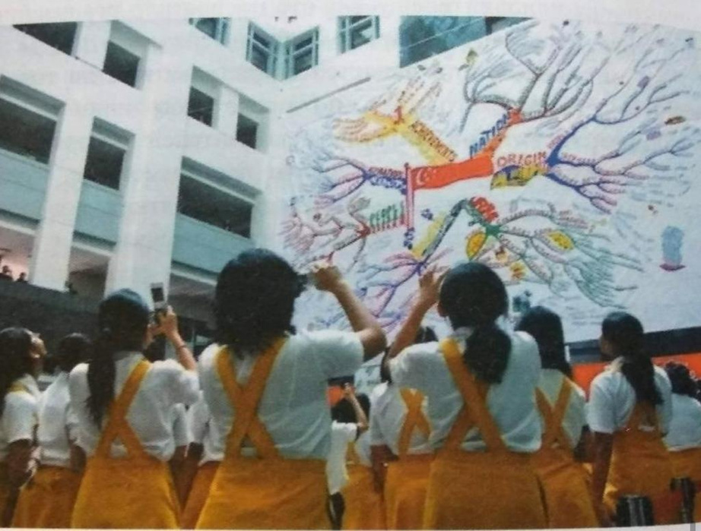
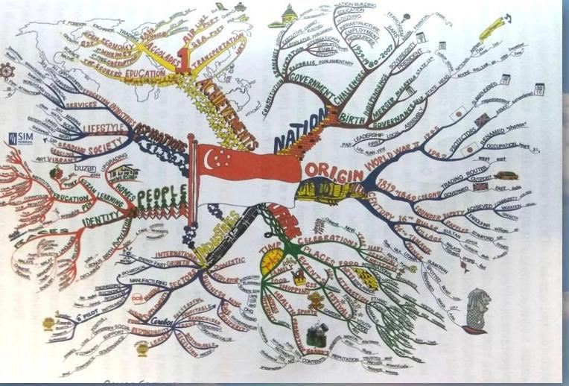
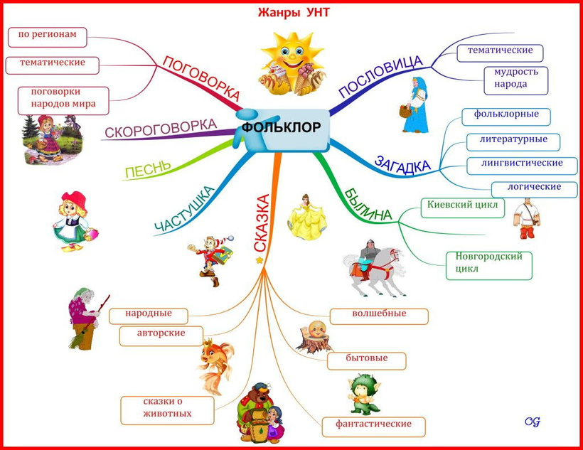

Slide 5
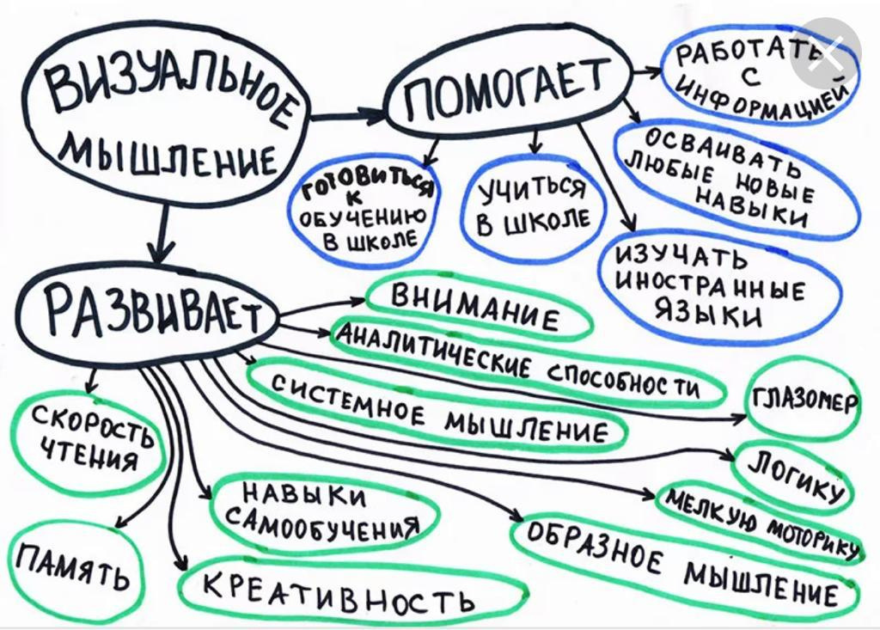

Slide 6
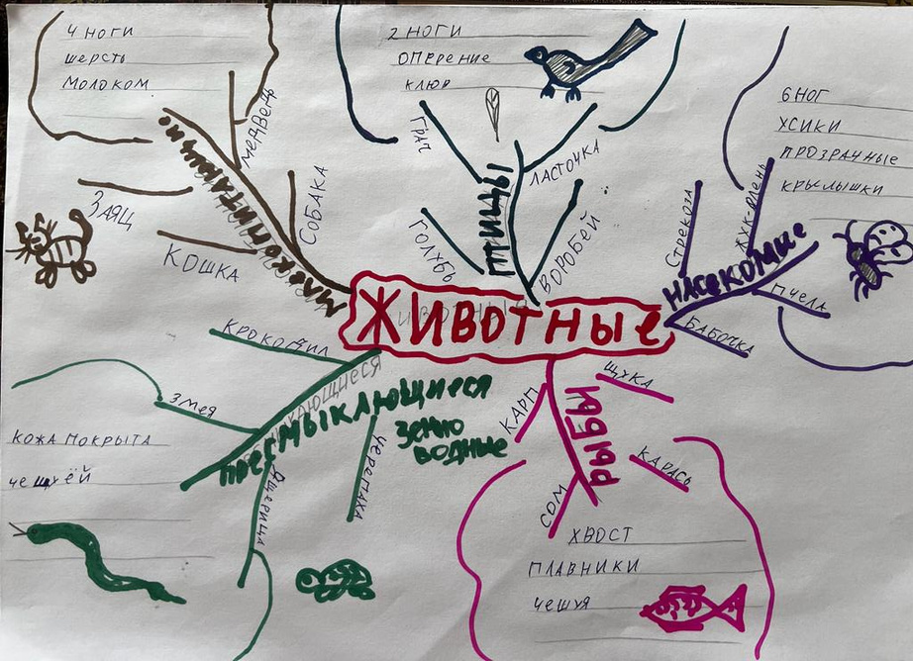
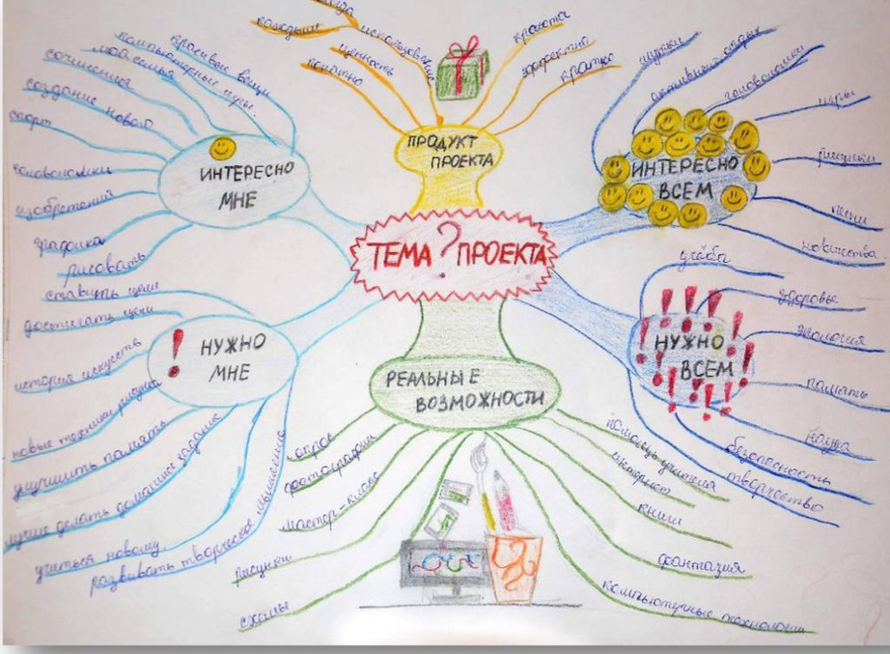
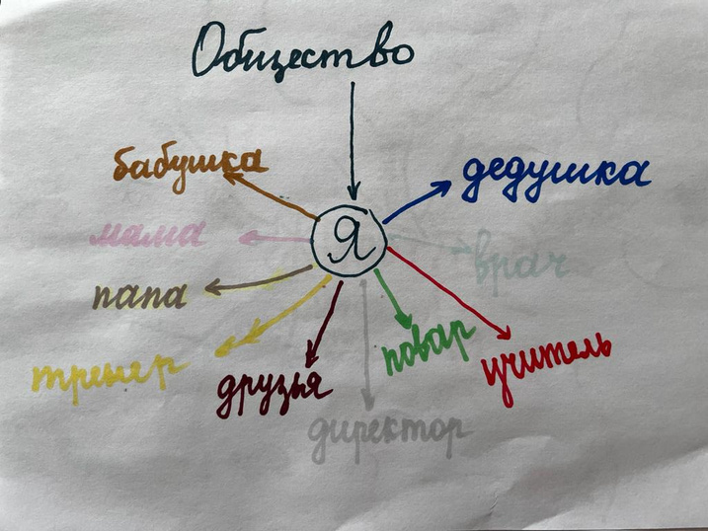

Slide 7
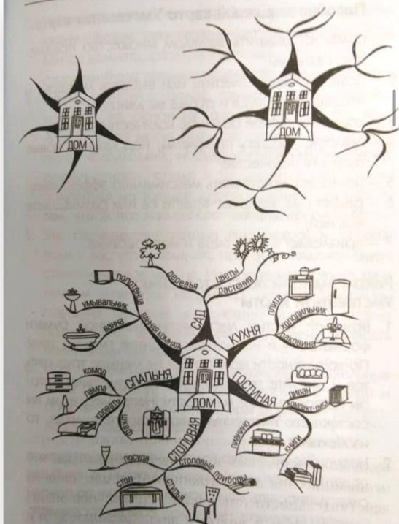
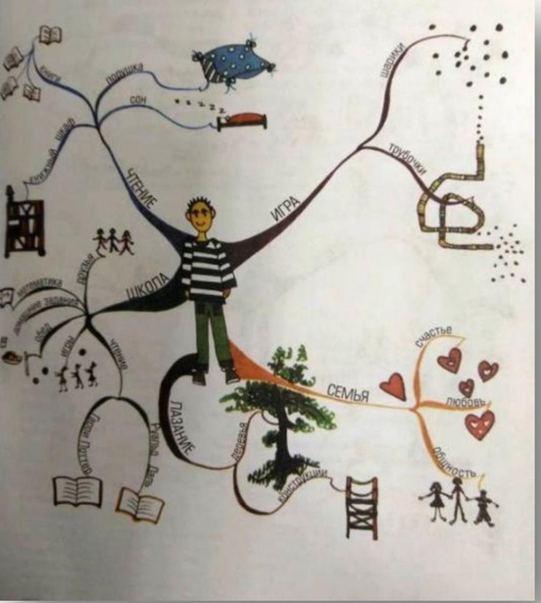
Алгоритм создания ментальных карт:
1. Ключевые слова помещаются на самих ветках.
2. Ветки должны быть живые и гибкие.
3. На каждой линии пишется только одно ключевое слово.
4. Длина линии равняется длине слова.
5. Слова пишутся печатными буквами.
6. Размеры и толщина букв и линий варьируется в зависимости от важности.
7. Используются разные цвета.
8. Должны использоваться рисунки и символы.
9. Пространство должно быть заполнено, на карте не должно быть пустых мест.
10. Если ветви чересчур разрослись, их можно заключать в контуры, чтобы они не смешивались с соседними ветвями.
11. Лист должен быть расположен горизонтально. Тогда будет удобней читать карту.

Slide 8
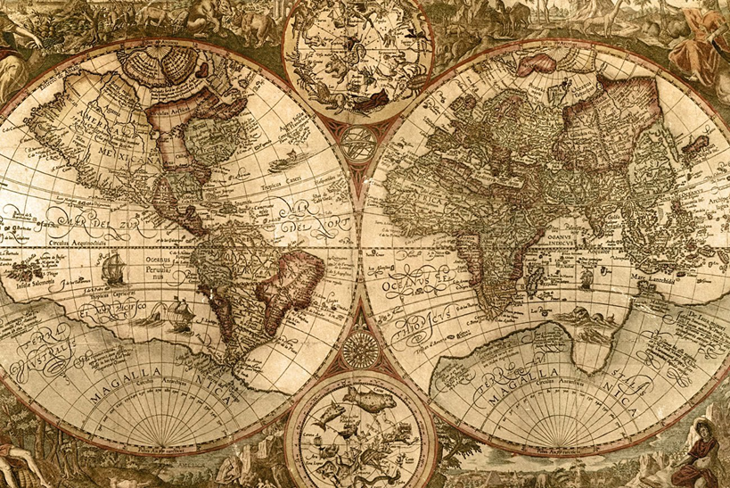
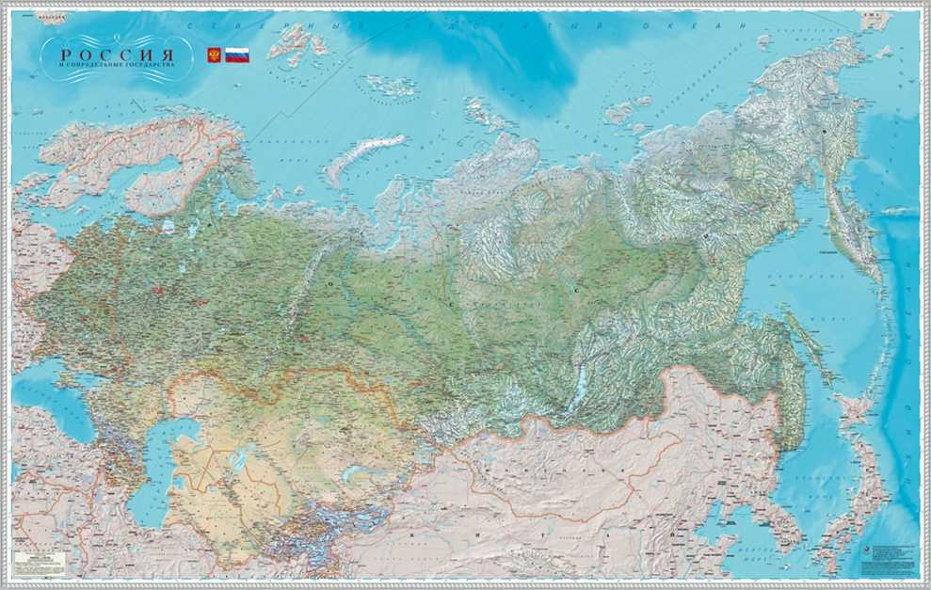
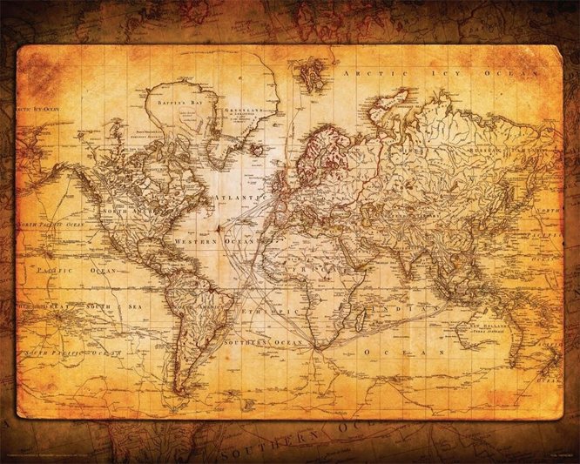
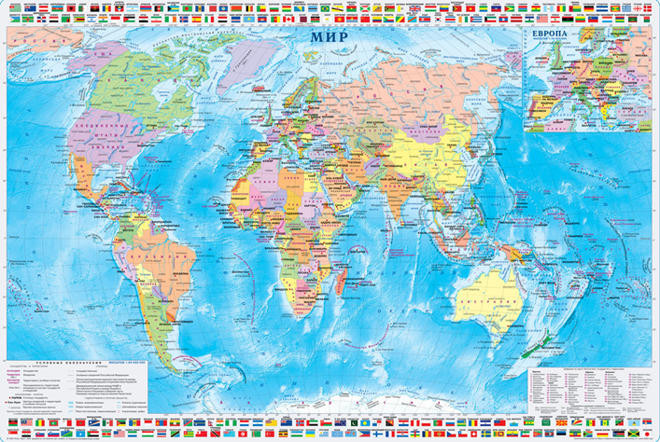

Slide 9
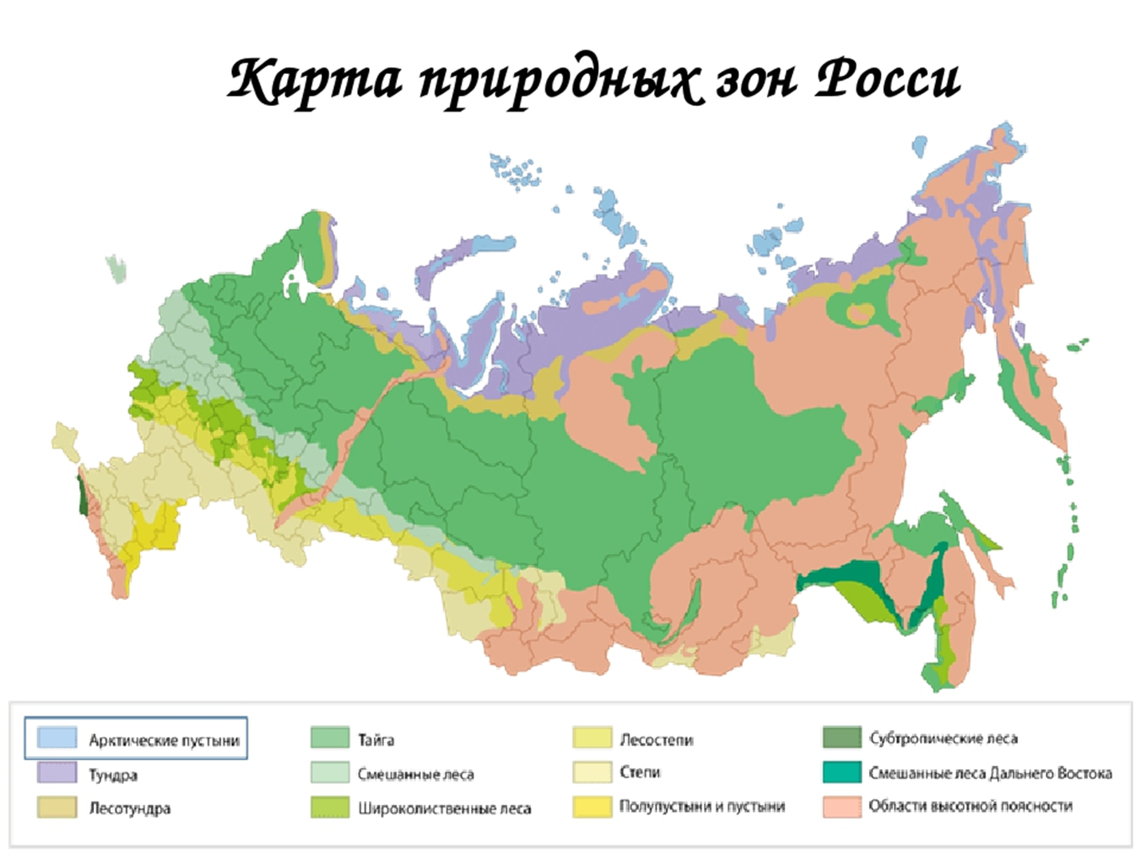

Slide 10
Пошаговая инструкция:
1. Внимательно прочитайте текст, который относится к вашей природной зоне. Выделите особенности природной зоны, такик как: климат, животный и растительный мир, занятия людей и экологические проблемы.
2. Обсудите и создайте ментальную карту. Возьмите чистый лист, в центре запишите вашу природную зону, центр должен выделяться на фоне остального, поэтому обведите его в кружок, поярче и пожирнее. Можно обвести контур фигуры в форме любой фигуры, главное чтобы отметить начальную координату, начало пути.
3. Нарисуйте ответвления, можно разными цветами, особо изогнуть или же наоборот прямо и четко. Подпишите каждую ветвь, а именно главные слова, относящиеся к природным зонам, которые нам и нужно раскрыть.
4. Каждую ветку -разветвите на множество маленьких.
5. Выберите рисунки растений и животных, которые обитают в природной зоне, и наклейте их на общую карту. Капитаны выберите из своей команды коллег и назначьте их ответственными за это, размещают на доске, после составления ментальной карты.
6. Подведите итоги работы и выступите перед коллегами. Придерживаясь ментальной карты.

Slide 11
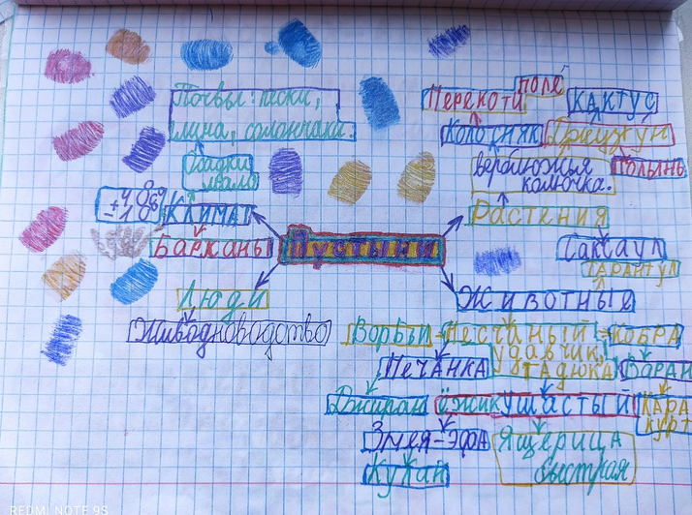
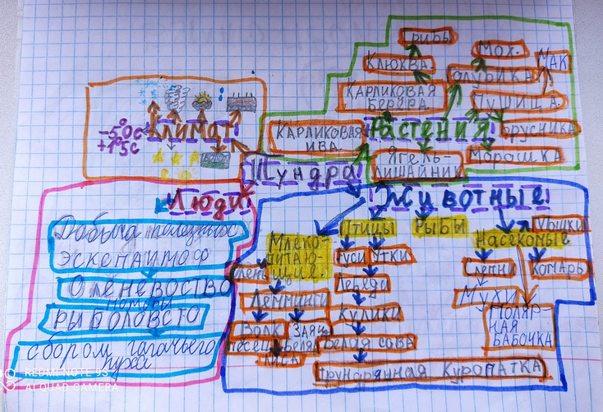
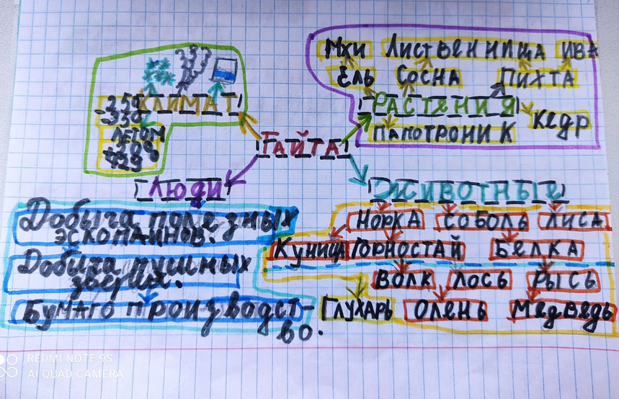
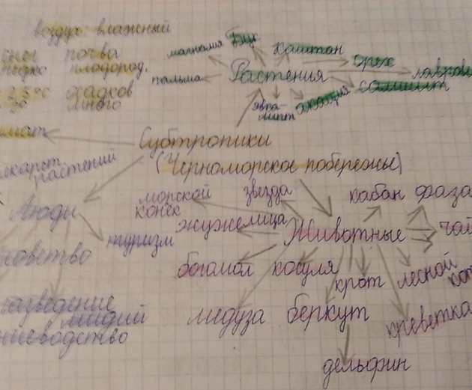
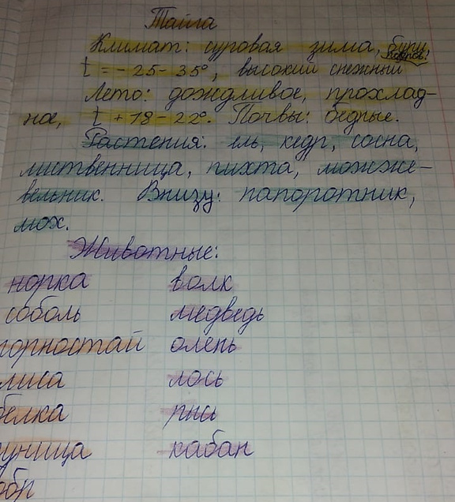
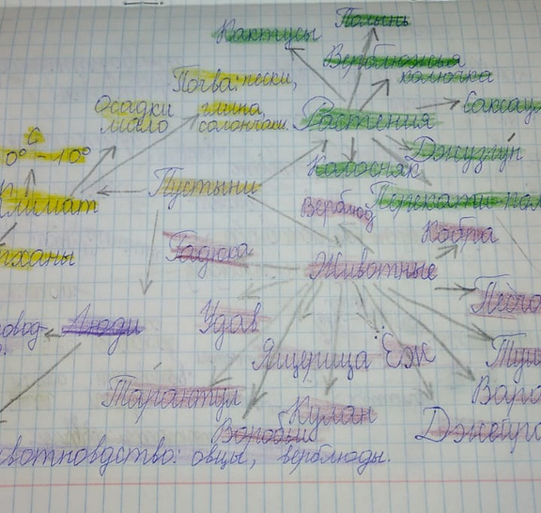
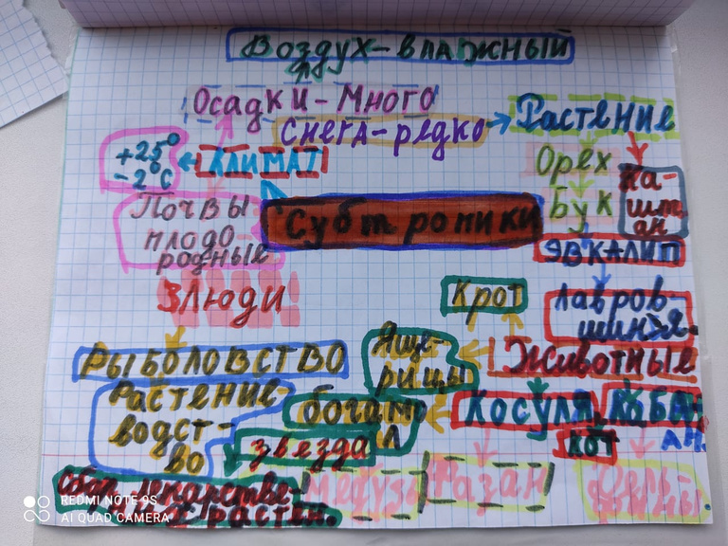

Slide 12
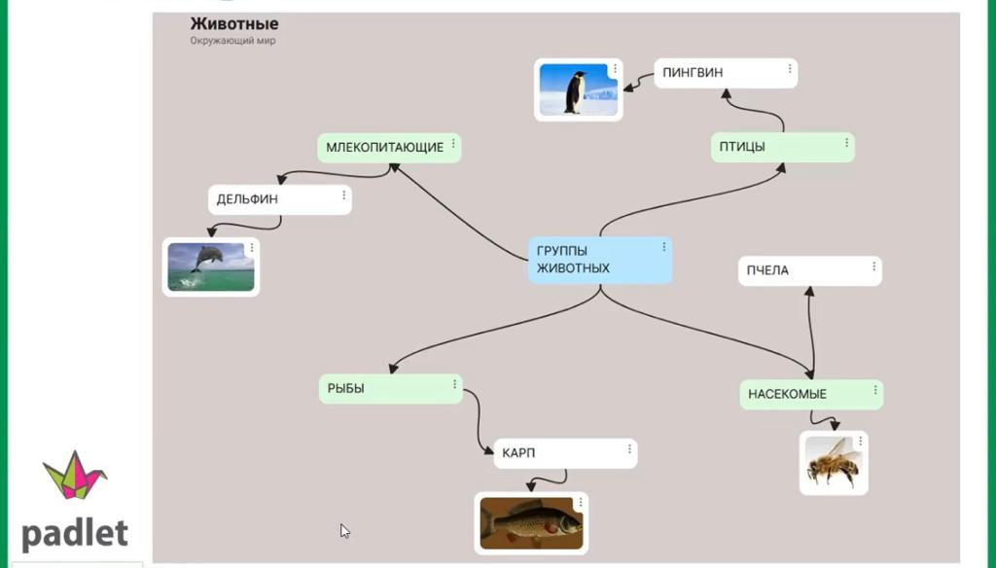
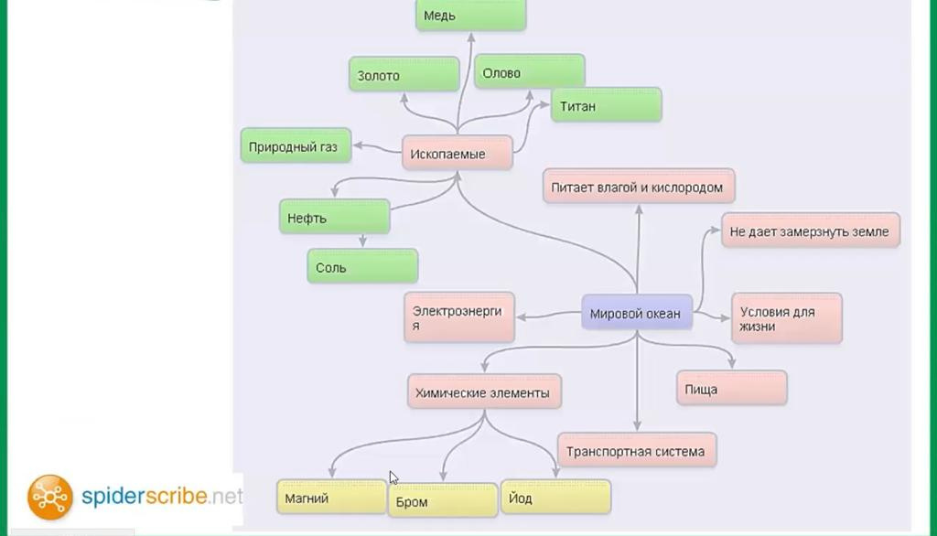
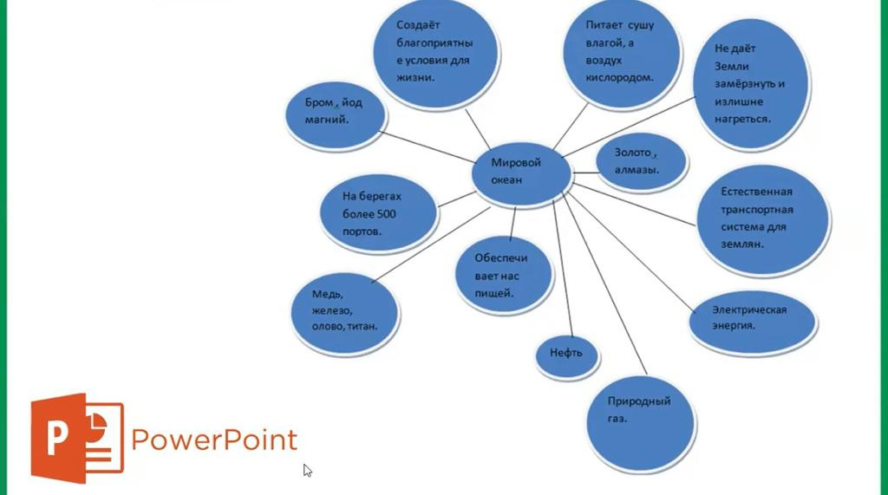

Slide 13
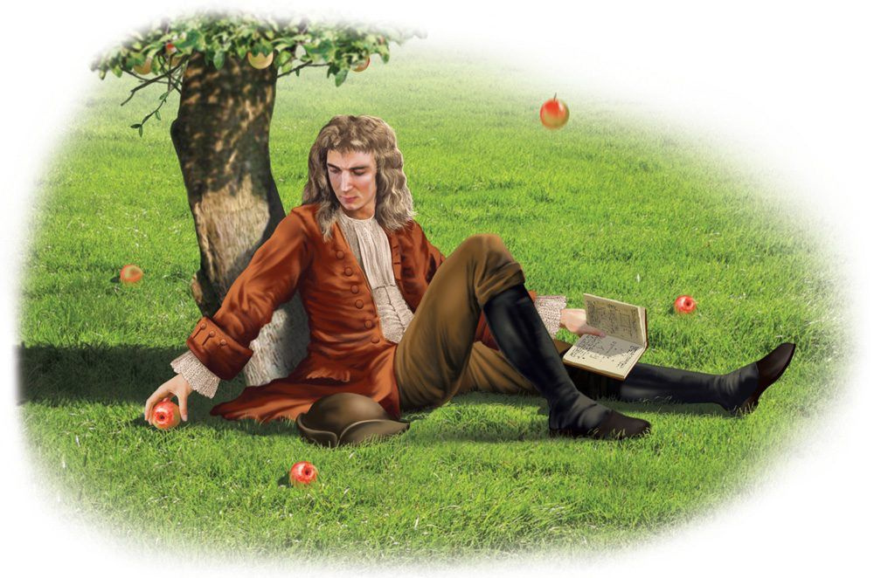
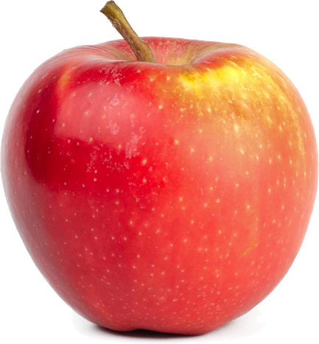
Если у вас есть яблоко и у меня есть яблоко, и если мы обменяемся этими яблоками, то у вас и у меня останется по одному яблоку. А если у вас есть идея и у меня есть идея, и мы обмениваемся этими идеями, то у каждого будет по две идеи.
Бернард Шоу

